Slide 1

HOME
CONTENTS
SUMMARY
IDEA
FUTURE
《智能出行app汇报》
第二小组
I love you more than I've ever loved any woman. And I've waited longer
for you than I've waited for any woman.I love you more than I've ever loved any woman.
汇报人：第二小组 时间：2023年4月26日

Slide 2

行业PPT模板http://www.1ppt.com/hangye/
介绍
PART 01
初始查询车站界面
PART 02
查询结果展示界面
PART 03
座位预选界面
PART 04
车票信息确定界面
PART 04
订单查询界面
PART 04
个人中心界面

Slide 3

初始查询车站界面
PART 01
01

Slide 4
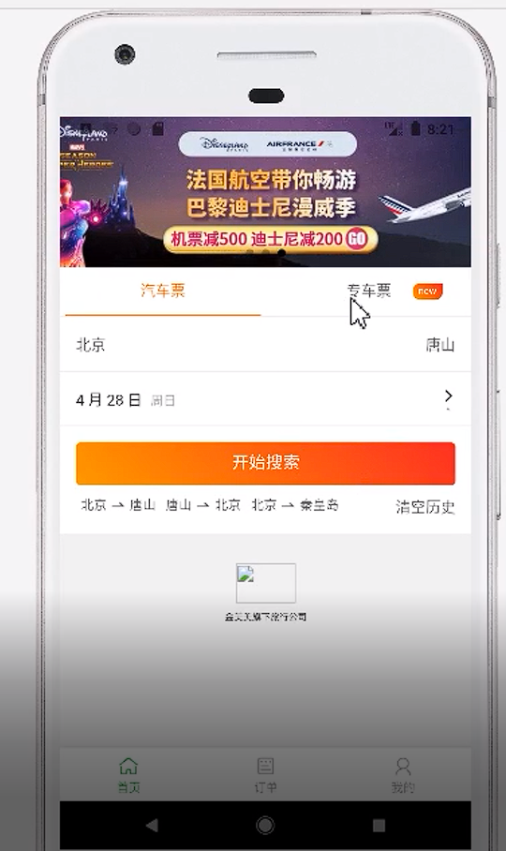
功能介绍
A wonderful serenity has taken possession of my soul
（1）通过界面，我们可以清楚的看到可以选择我们的出发地和目的地，可以根据我们的需求选择对应的时间点。
（2）当然，我们经常输入的地点也会被记录进去，我们可以直接点击清除历史记录来清楚掉。
（3）中间的交换键是用来交换出发地和目的地，以便我们来回车票的购买。

Slide 5
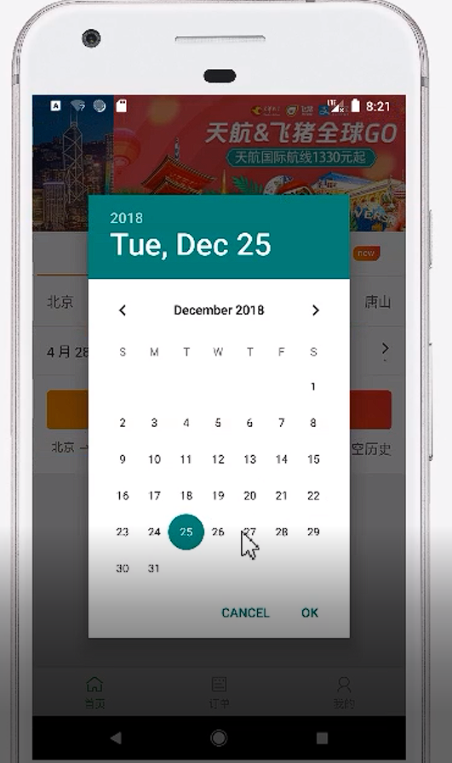
A wonderful serenity has taken possession of my soul
不同出发日期的选择
Gallry

Slide 6
查询结果展示界面
PART 02
01

Slide 7
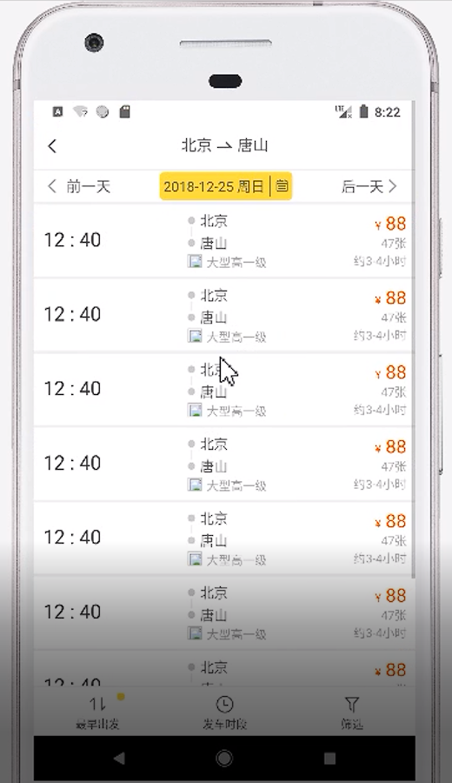
（1）通过查询筛选的结果，我们可以看到，所有有关该日期的车票信息都展示出来，车票的信息有：出发时间，出发地点和经停站，还有价格，和告诉你大概多久会到达目的地
点击添加您的标题
（1）通过查询筛选的结果，我们可以看到，所有有关该日期的车票信息都展示出来，车票的信息有：出发时间，出发地点和经停站，还有价格，和告诉你大概多久会到达目的地
A WONDERFUL SERENITY HAS TAKEN

Slide 8
座位预选界面
PART 03
01

Slide 9
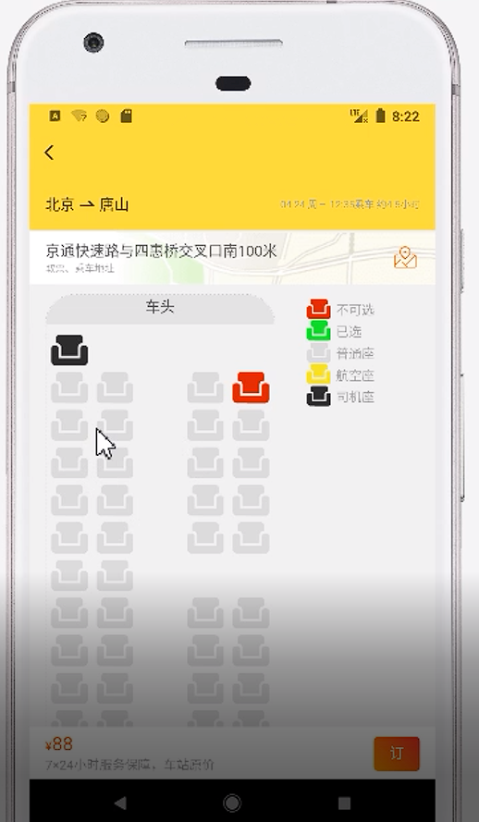
（1）通过这个界面，我们可以看到哪些座位已经被预订过了，我们应该选择没预订的位置
A wonderful serenity has taken possession of my soul

Slide 10
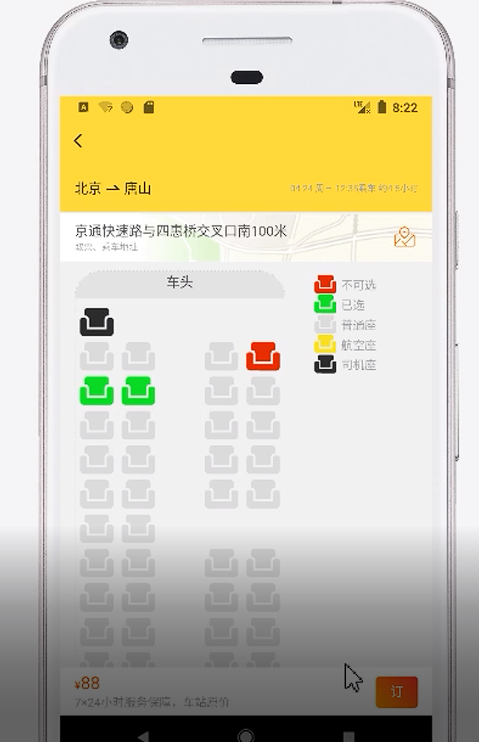
（2）进行选座，当该车厢已经满的时候，我们应该切换到下一个车厢进行筛选。

Slide 11
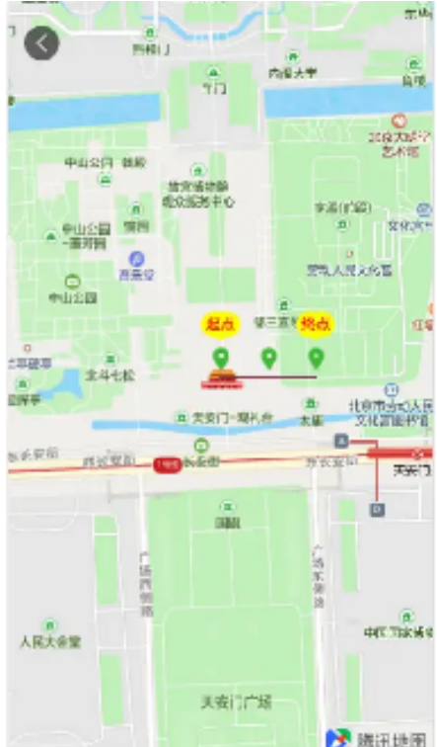
（3）当然我们也可以通过点击腾讯地图的跳转，查看我们和出发站的距离，通过对应的导航可以到那里。
A wonderful serenity has taken possession of my soul

Slide 12
车票信息确定界面
PART 04
01

Slide 13
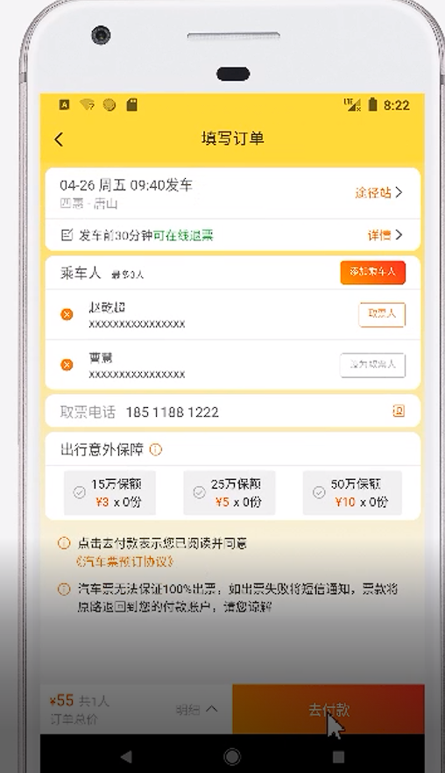
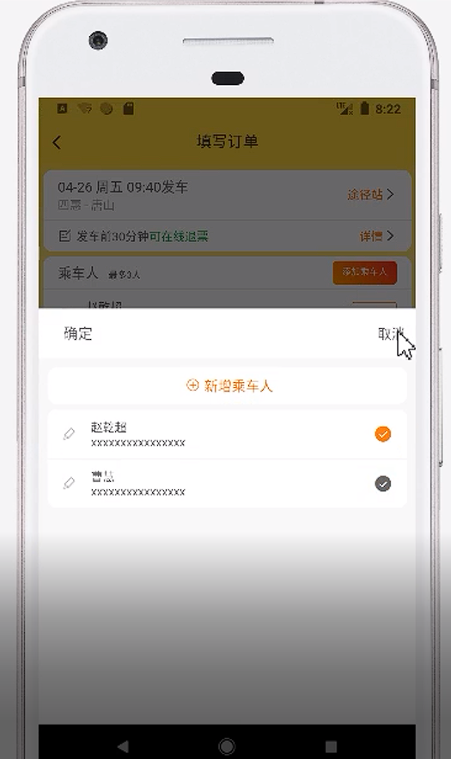
<-
（1）在该界面，我们可以看到我们购买的车票信息，知道什么时候发车，在哪个地方发车。
->
（2）在这个界面，我们需要添加乘坐人的信息之后，才允许下单。

Slide 14
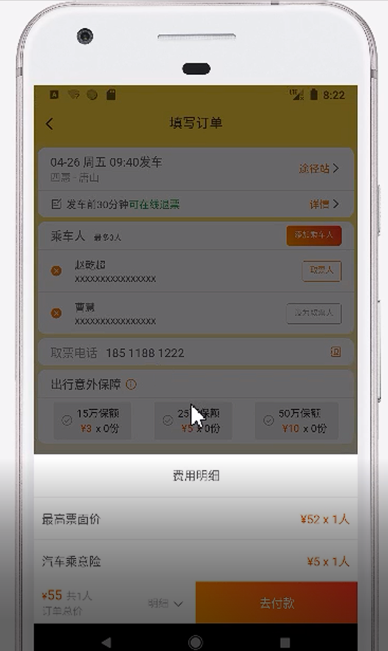
（3）当然我们也留下了取票的电话号码，方便联系。
（4）提供了保险选项，以便有需的乘客进行选购。
（5）勾选了同意协议书之后，就可以下单了
点击添加您的标题
A WONDERFUL SERENITY HAS TAKEN

Slide 15
订单查询界面
PART 04
01

Slide 16
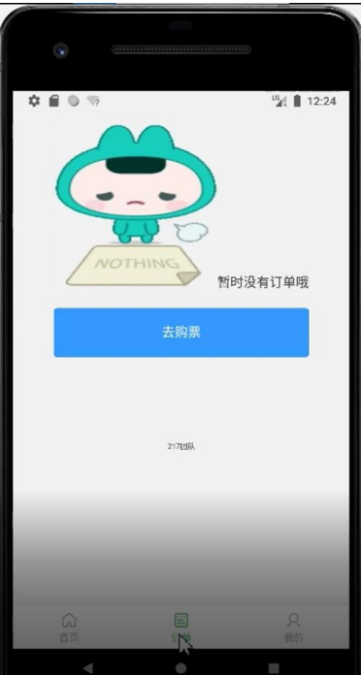
在该界面，我们可以查询已经支付的订单详情

Slide 17
个人中心界面
PART 04
01

Slide 18
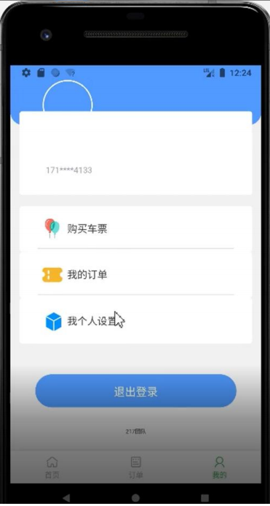
（1）我们可以跳转到购买车票页面
（2）在该界面，我们可以查询已经支付的订单详情
（3）可以进行一些个人的偏好设置，如抢票的位置偏好等等

Slide 19
谢谢观看
Thank You!

